Slide 1
Я ЛЮБЛЮ ТЕБЯ, САКСКИЙ РАЙОН!
с. Глинка
Сакский район
Республика Крым

Slide 2
26.01.1935

Slide 3
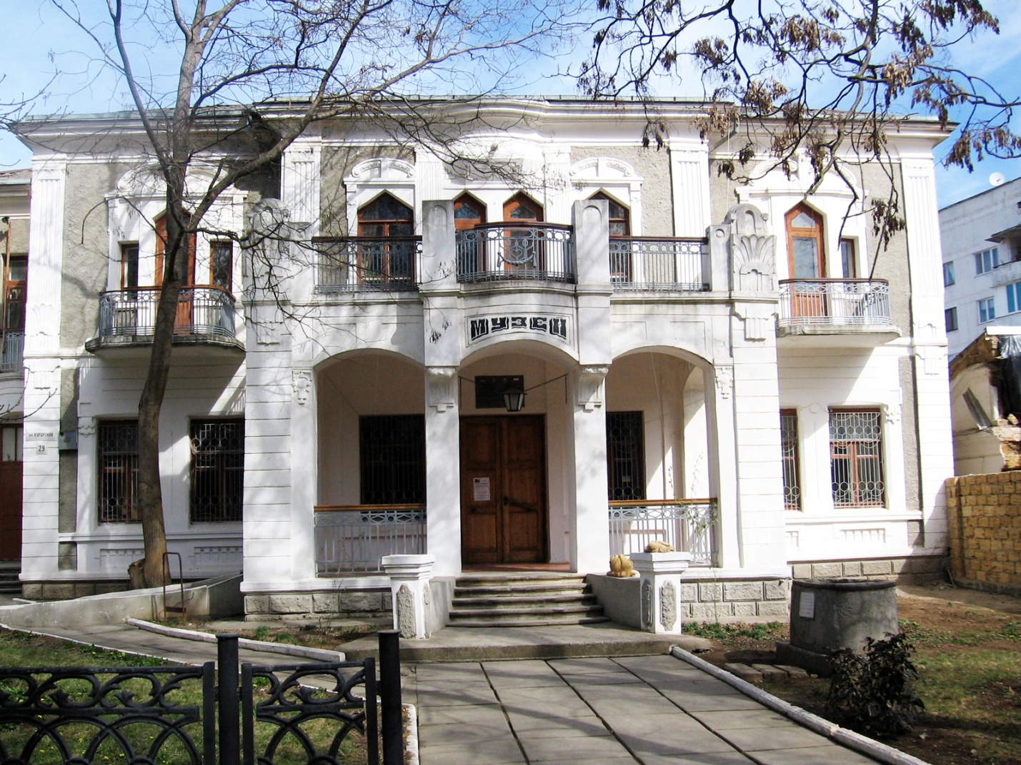
КРАЕВЕДЧЕСКИЙ МУЗЕЙ

Slide 4
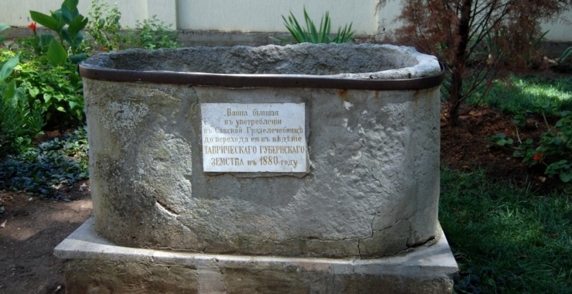
КУРОРТНАЯ 29

Slide 5
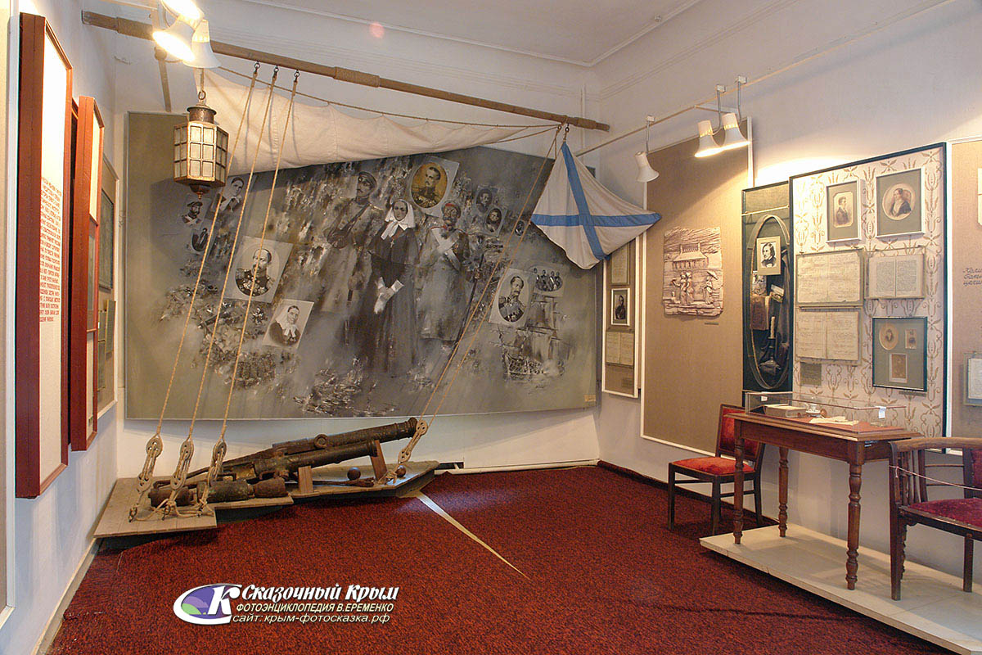
1

Slide 6
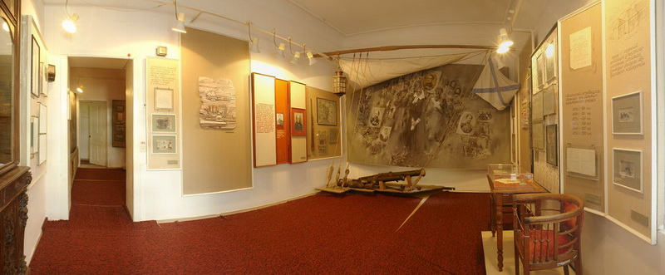
2

Slide 7
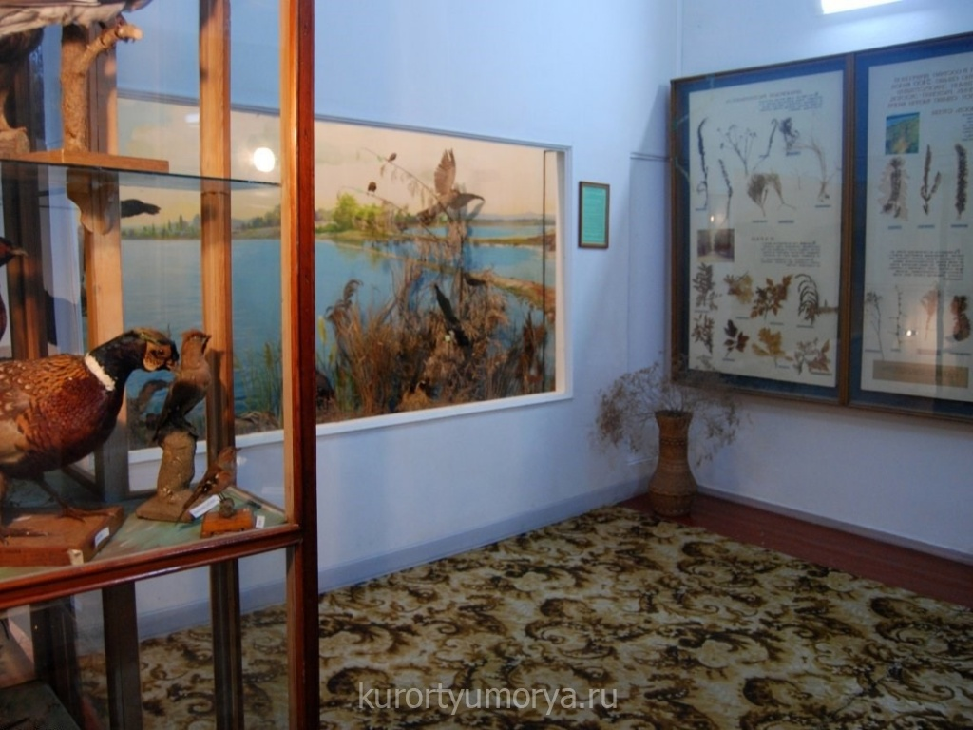
3

Slide 8
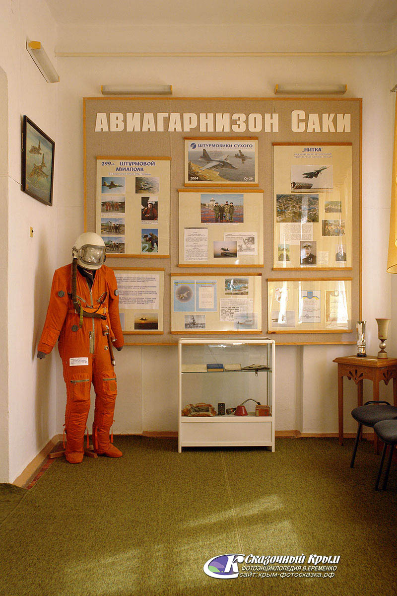
4

Slide 9
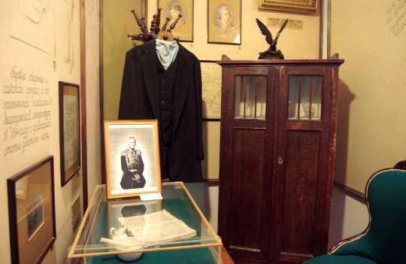
5

Slide 10
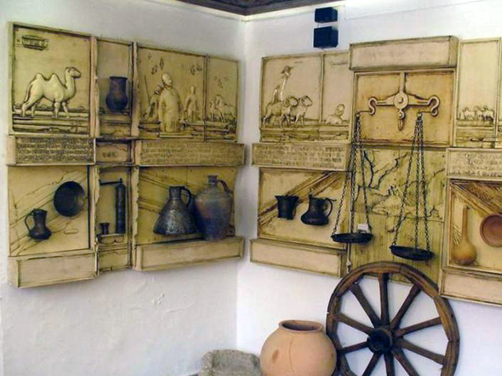
6

Slide 11
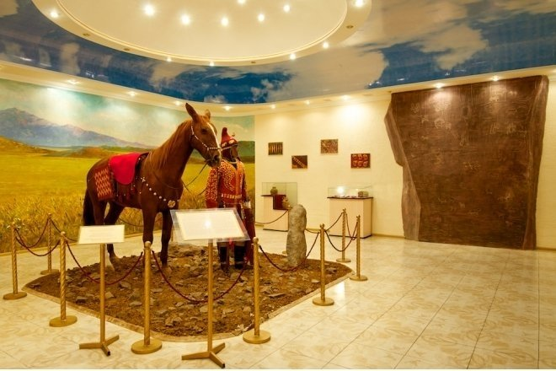
7

Slide 12
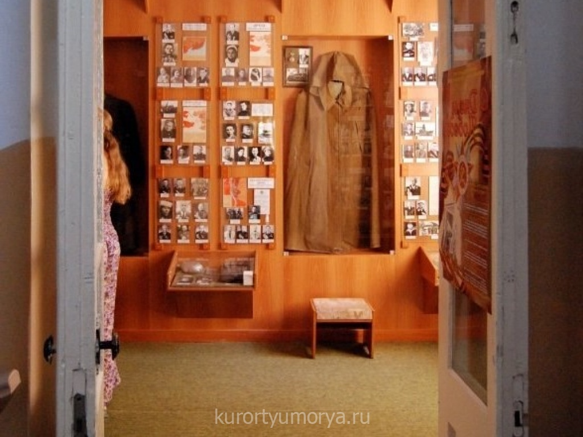
8

Slide 13
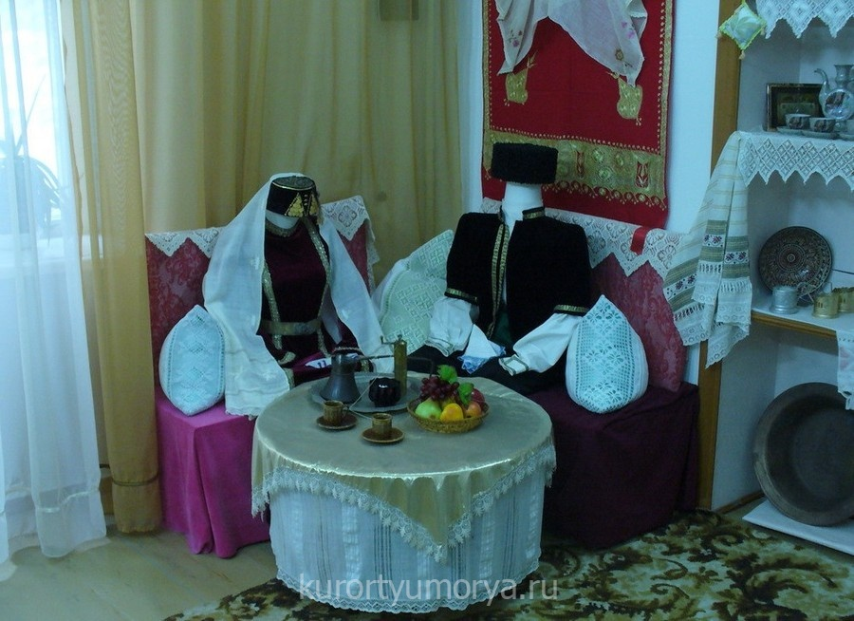
9

Slide 14
10

Slide 15
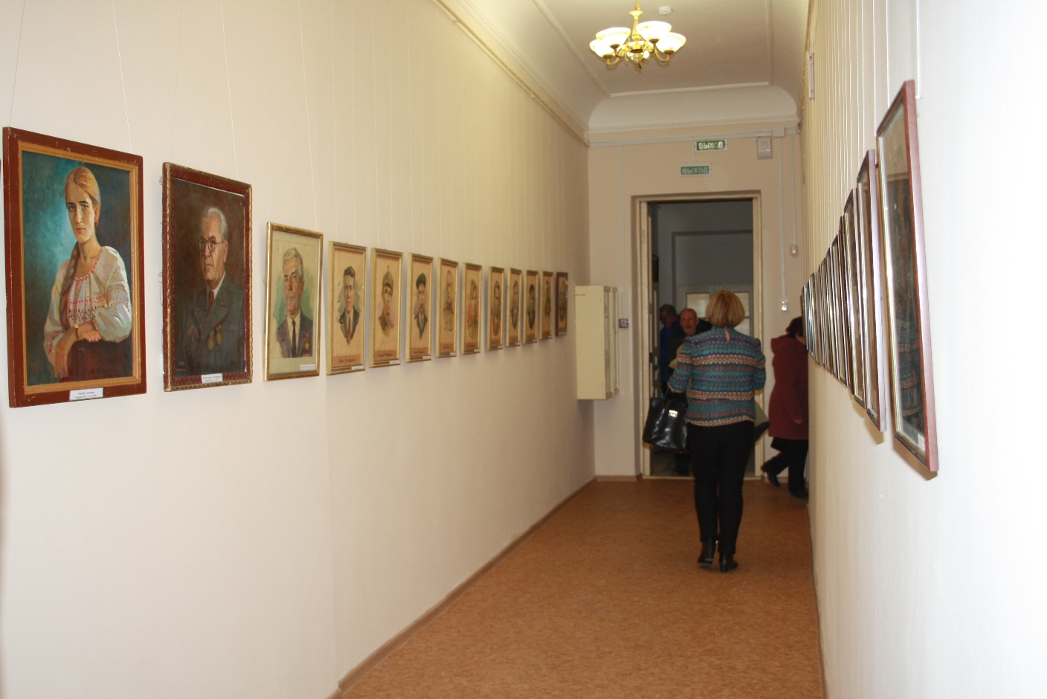
11

Slide 16
Залы музея ждут вас, друзья!

Slide 17
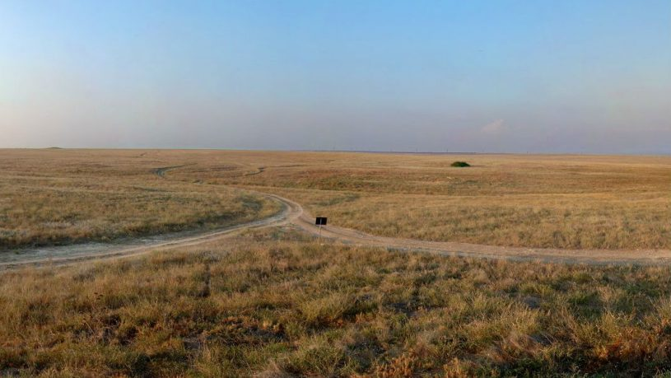
Наше село Глинка

Slide 18
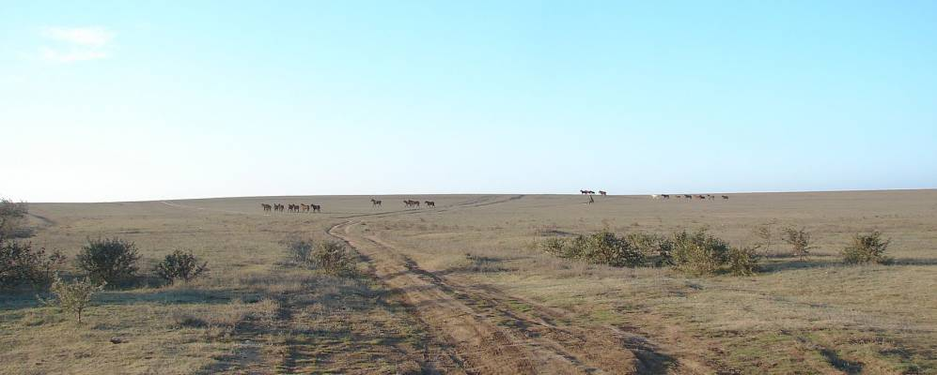
Глинка

Slide 19
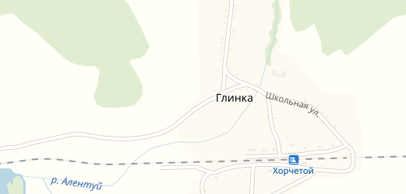
Глинка

Slide 20
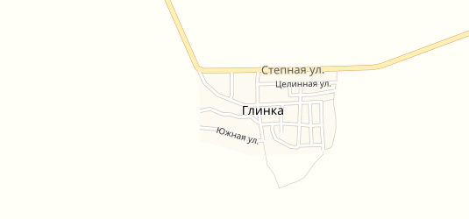
Глинка

Slide 21
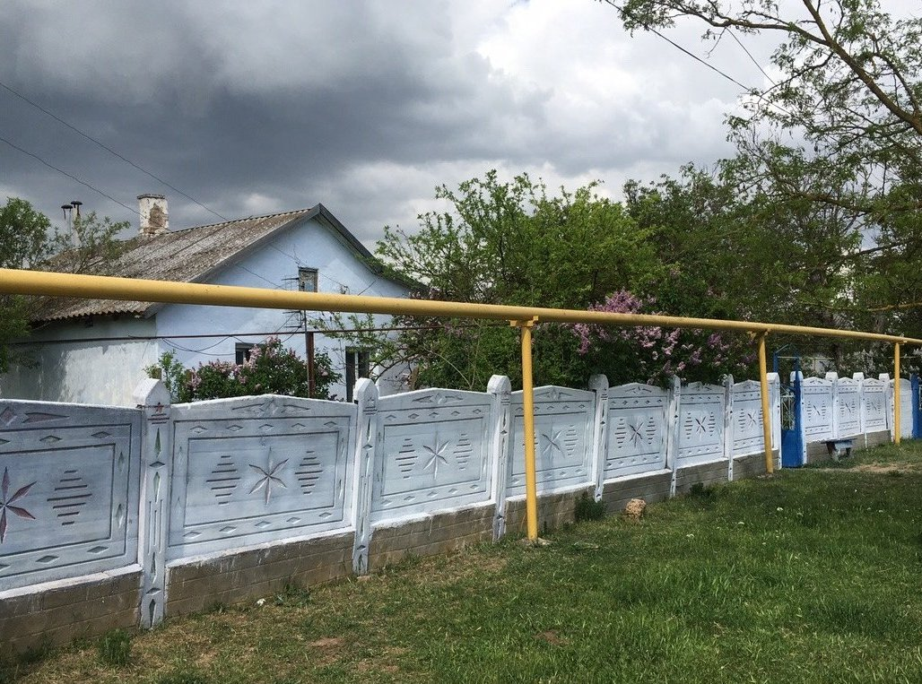
Глинка

Slide 22
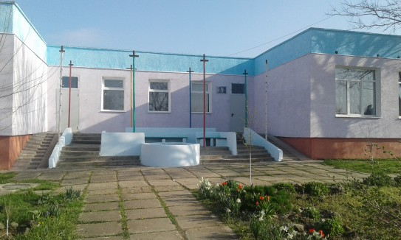
Глинка

Slide 23
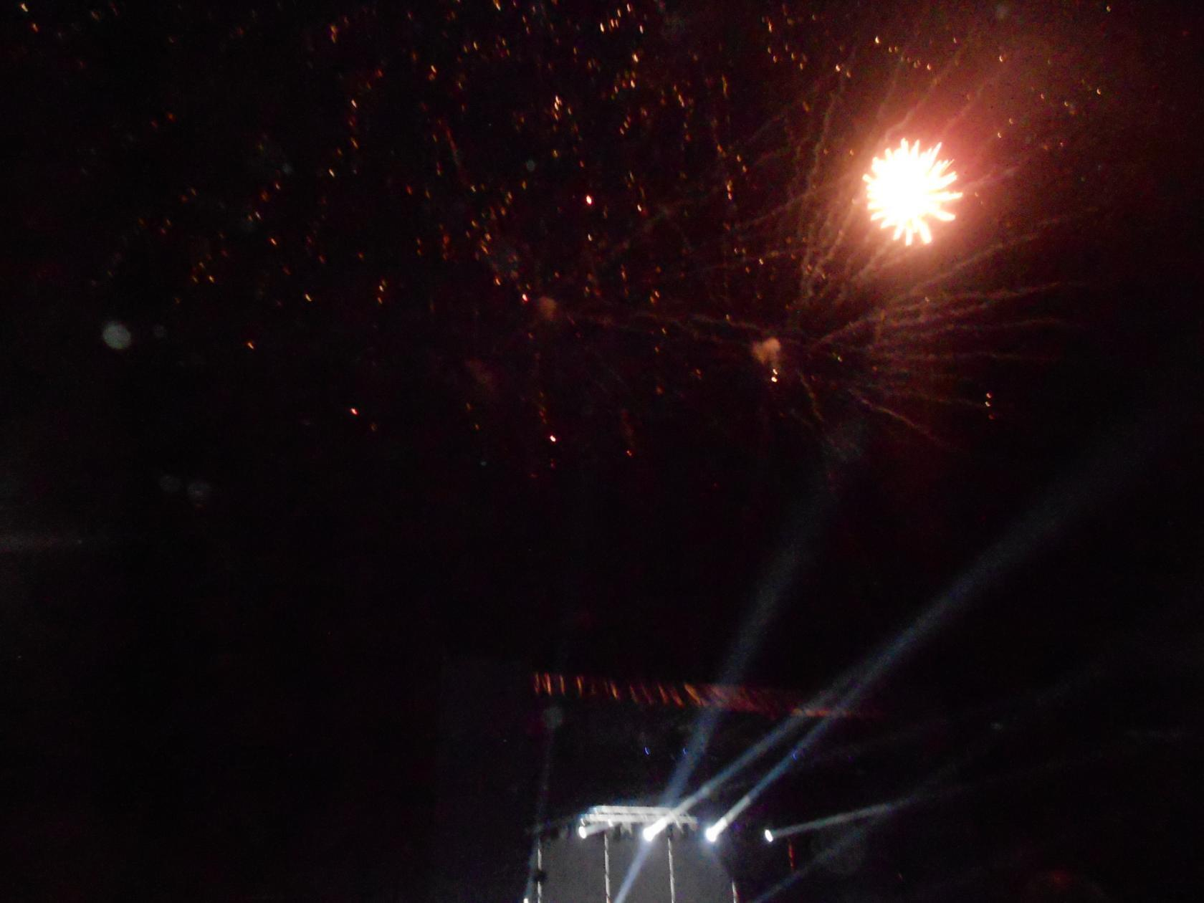
Сакский район!

Slide 24
СПАСИБО ЗА ВНИМАНИЕ! ЧЛЕНЫ ТВОРЧЕСКОЙ ГРУППЫ: Аметова Т.Д. Досмамбетова Л.Х. Тохтарова Н.Б. Велиляева А.С.

